Slide 2
Як виміряти Clean code?

Slide 3
Less complicated ☺
Defect Density: кількість дефектів на кожен рядок коду
Unit test density: кількість юніт тестів на клас.
Code coverage: процент покриття автоматизованими тестами
Test coverage: процент автоматизованого тестування бізнес сценаріїв

Slide 4
Less complicated ☺
Fan-in: для кожного типу – кількість типів, що його використовують (потрібність класу)
Fan-out: для кожного типу – кількість типів, що він використовує (на скільки наш клас залежний від інших)
Cyclomatic complexity: кількість проблем, що повинні бути вирішені в класі чи методі
Notes:
Fan-in – скільки тип має класів, що його використовують – потрібність класу (відцентрове зв’язування)
Fan-out – скільки інших класів використовує наш – на скільки наш клас залежний від інших (доцентрове зв’язування)

Slide 5
Інструменти для статичного аналізу
Static Analysis
  http://en.wikipedia.org/wiki/Static_code_analysis
List of tools for static code analysis
  http://en.wikipedia.org/wiki/List_of_tools_for_static_code_analysis

Slide 6

Sonar
Sonar
  A continuous inspection engine to manage the technical debt: unit tests, complexity, duplication, design, comments, coding standards and potential problems.
  Supports languages: ABAP, C, Cobol, C#, Flex, Forms, Groovy, Java, JavaScript, Natural, PHP, PL/SQL, Visual Basic 6, Web, XML, Python.

Slide 7
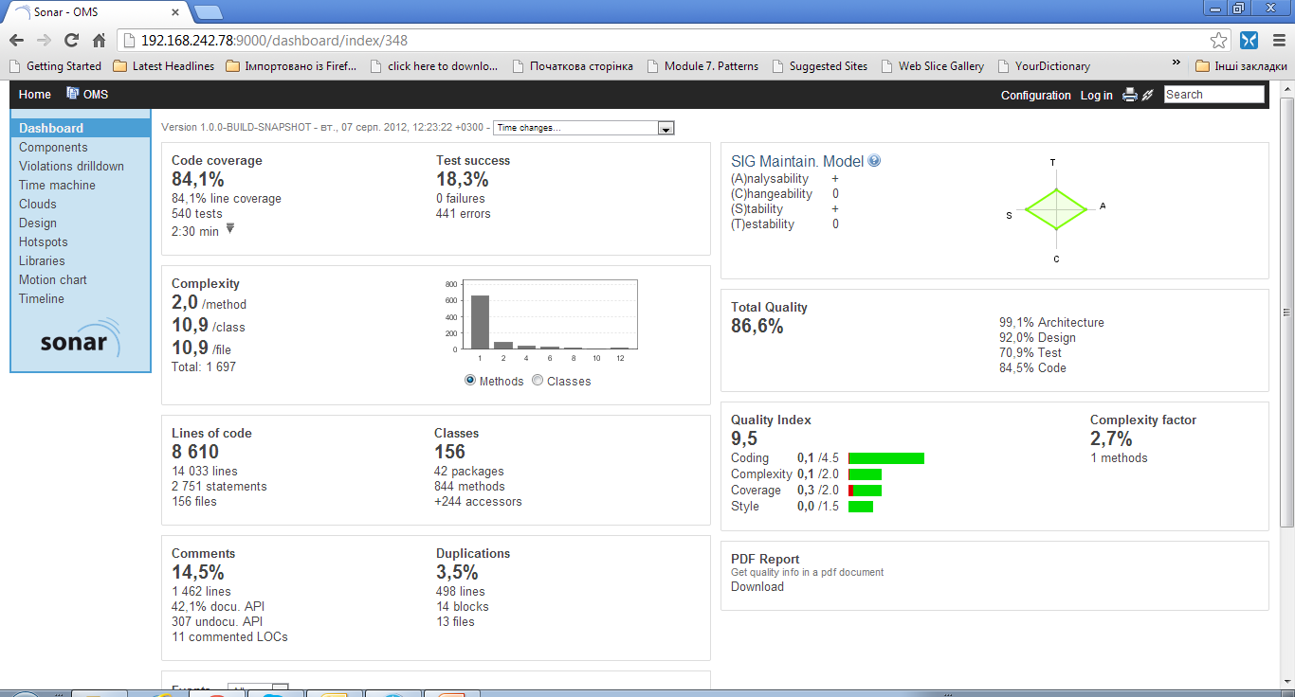
Sonar: examples
http://192.168.242.78:9000/dashboard/index/348

Slide 8
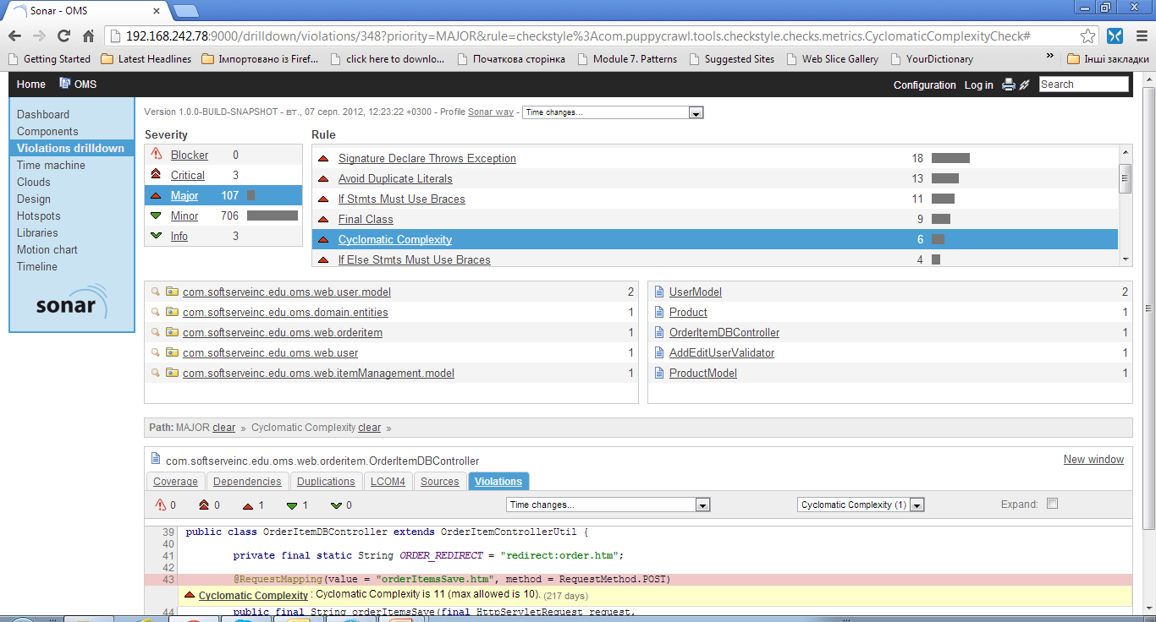

Sonar: examples

Slide 9
Please use IDE – the best help for you!
  Formatting:
  Refactoring
  Templates

Slide 10
What type of principles can we use?

Slide 11
Principles
Практикуй тактичне парне code review
Розглядай нетестований код як незакінчений код
Роби покриття коду тестами і метрики вдимими

Slide 12
Principles
Пиши самодокументований код
Використовуй інструменти для перевірки якості
Використовуй інструменти послідовно – тобто автоматизовано
Трактуй зауваження як помилки
Роби код як найменшим
Роби код як найпростішим

Slide 13
The Boy Scout Rule
“Leave the campground cleaner
than you found it.”

Slide 14
Summarize
  Чистий код має наступні властивості:
  Зрозумілий
  Підтримувальний
  Тестабельний
  Розширюваний
  Коректний
  (it is working correctly ☺)

